Slide 1
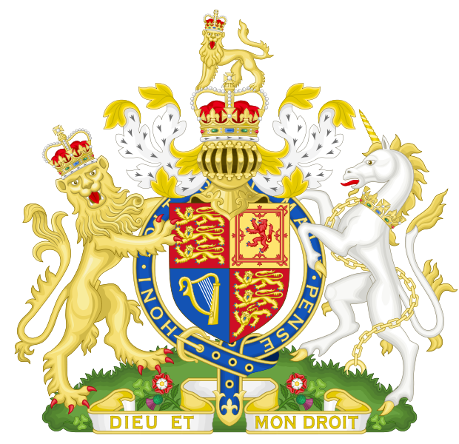
Сполучене королівство
Великої Британії і Північної Ірландії
ВЕликоБританія

Slide 2
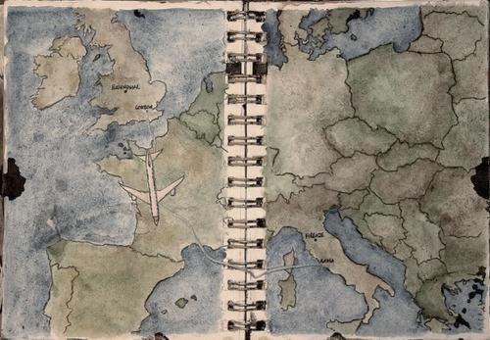
Основні відомості
Столиця: Лондон
Офіційна мова: англійська
Державний устрій: Конституційна монархія (королева Єлизавета ІІ)
Площа: 244 тисячі км²
Кількість населення: 61 612 300 осіб
Валюта: Фунт стерлінгів
Країни-сусіди: Польща, Чехія, Нідерланди, Бельгія, Франція, Люксембург, Швейцарія, Австрія, Данія
Моря, що омивають: Північне і Балтійське

Slide 3
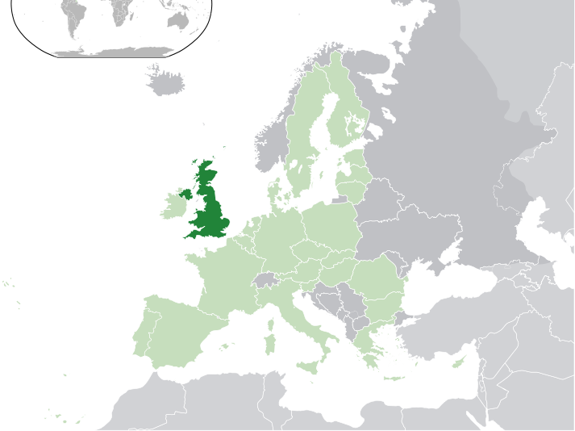
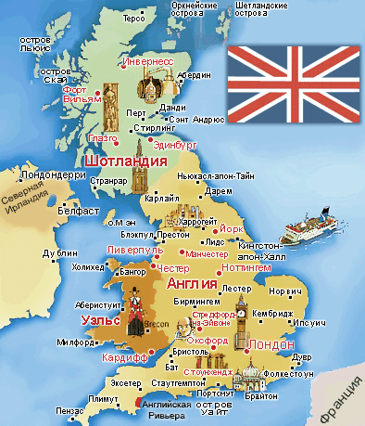
Великобританія на карті

Slide 4
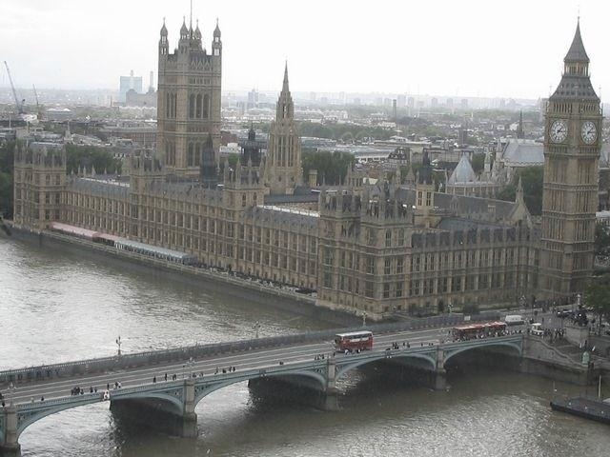
Адміністративний устрій
4 історичні країни:
Англія (39 графств, 6 метрополітенських графств та Великий Лондон), адміністративний центр — Лондон;
Уельс (22 унітарні утворення: 9 графств, 3 міста й 10 міст-графств), адміністративний центр — Кардіфф;
Шотландія (12 областей: 9 округів і 3 загальні території), адміністративний центр — Едінбург;
Північна Ірландія (26 округів), адміністративний центр — Белфаст.

Slide 5
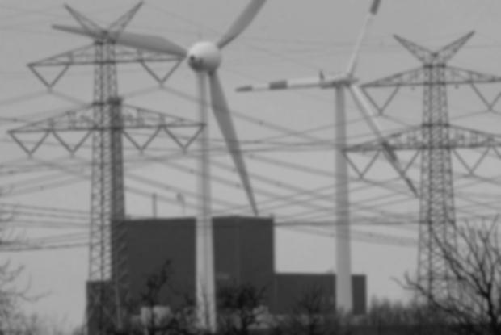
Ресурси та енергія
Сполучене Королівство має відносно обмежені запаси економічно цінних мінеральних ресурсів. Тут видобувають деякі важливі метали, в особливості олово, яке забезпечує місцевий попит наполовину, і цинк. Є достатні постачання неметалічних мінералів, зокрема піску, гравію, вапняку, доломіту, крейди, сланцю, бариту, тальку, глини і глинистого сланцю.
Британія має більше важливих енергетичних ресурсів, ніж більшість інших країн Європейського Союзу, в особливості нафту, природний газ, і вугілля.

Slide 6
Населення
Чисельність: 59, 5 млн осіб
Природний приріст: 1,4%
Середня тривалість життя: 74,4р. (ч), 80р. (ж)
Густота: 243,8 ос/км²
Рівень урбанізації: 86%
Мегаполіс: Англійський Лондон – Ліверпуль
Національний склад: англійці 81,5%, шотландці 9,6%, ірланлдці 2,4%, уельсці 1,9%, українці 30 тис. осіб
Рівень безробіття: 8%
Релігії: англіканці (протестанти) 50%, римо-католики 10%

Slide 7
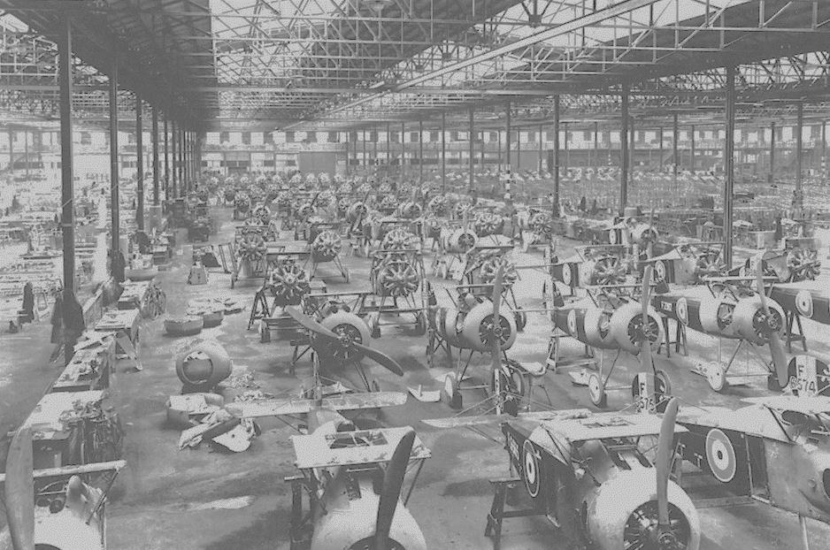
Промисловість
Чорна металургія: залізо завозять з Канади, Швеції, Ліберії; центри виробництва розташовані поблизу портів; розвинута вторинна переробка металів.
Кольорова металургія: сировину завозять з країн, що розвиваються; центри виробництва розташовані поблизу портів.
Машинобудування: розвинуте ракето- та літакобудування; королівство займає одне з перших місць у світі щодо цієї галузі.
Легка промисловість: добре розвинута текстильна промисловість.
Харчова промисловість: половину сировини завозять з інших країн.
Хімічна промисловість: добре розвинута синтетична хімія.

Slide 8
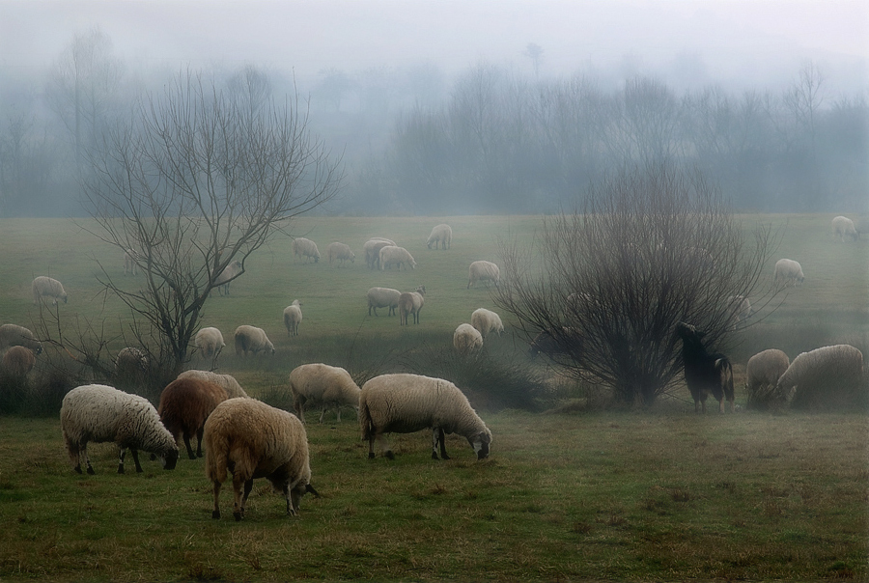
Сільське господарство
Мала доля населення, зайнята у с/г (2%)
с/г справа добре підтримується державою
Забезпечує продуктами харчування на 62%
Найголовніші сільськогосподарські культури — пшениця, ячмінь, овес, цукрові буряки, картопля і рапс.
Лендлорди надають землю в оренду фермерам
Провідна галузь – твариництво

Slide 9
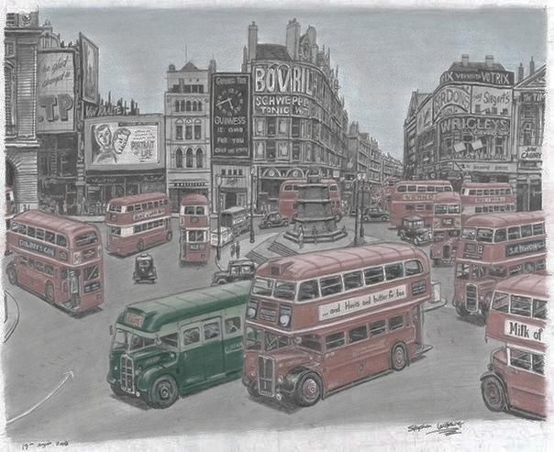
Транспорт
Найбільше значення має морський транспорт
З материком Великобританія звязана тунелем під протокою Ла-Манш, двома залізничними та численими автомобільними паромами
Розвинуті й інші види транспорту: залізничний, автомобільний, трубопровідний, повітряний.
British Airways – одна з найпотужніших світових авіакомпаній

Slide 10
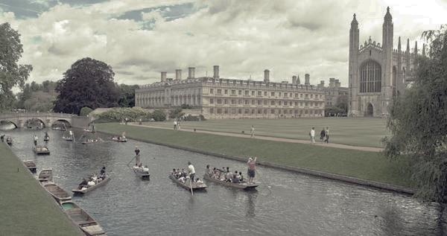
Університети
Даремський університет
Бірмінгемський університет
Кембриджський університет
Лестерський університет‎
Лондонський університет‎
Манчестерський університет
Оксфордський університет‎

Slide 11
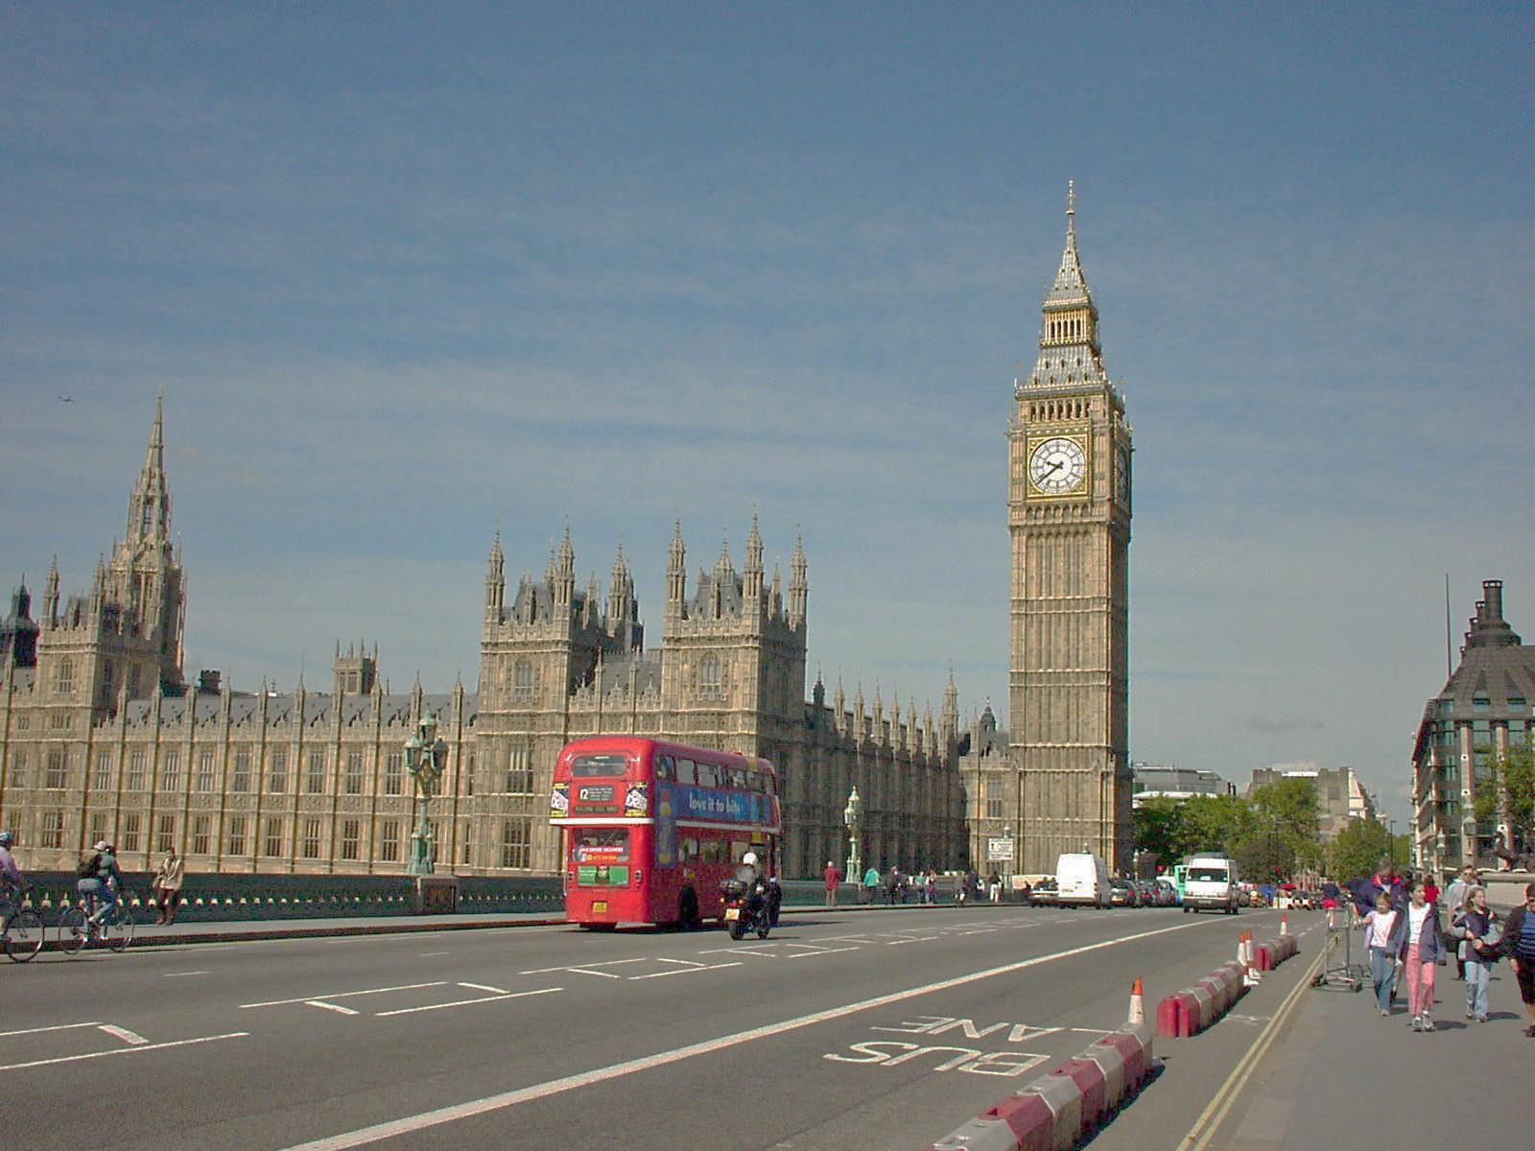
Дух Великої Британії

Slide 12
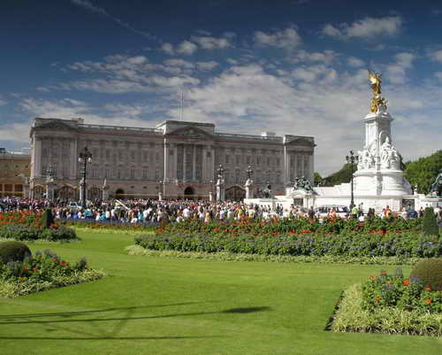
Букінгемський палац

Slide 13
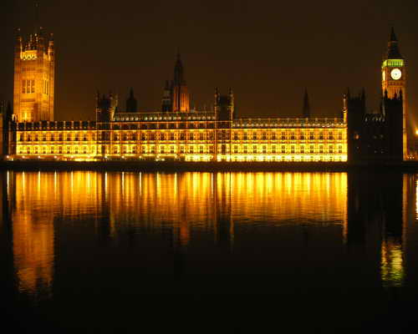
Вестмінстерське аббатство

Slide 14
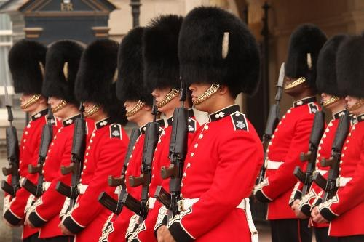

Slide 15
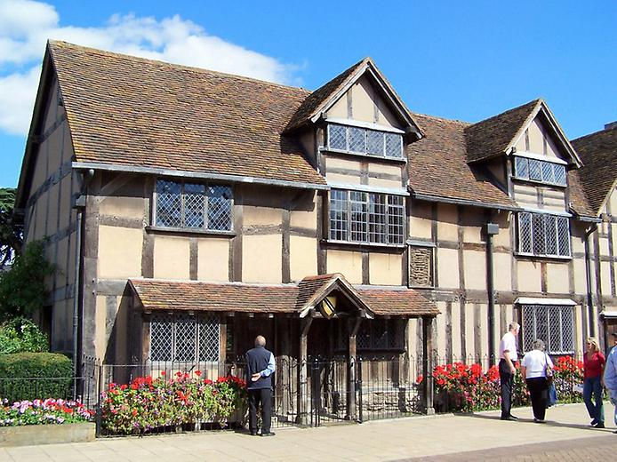
Дім-музей Шекспіра

Slide 16
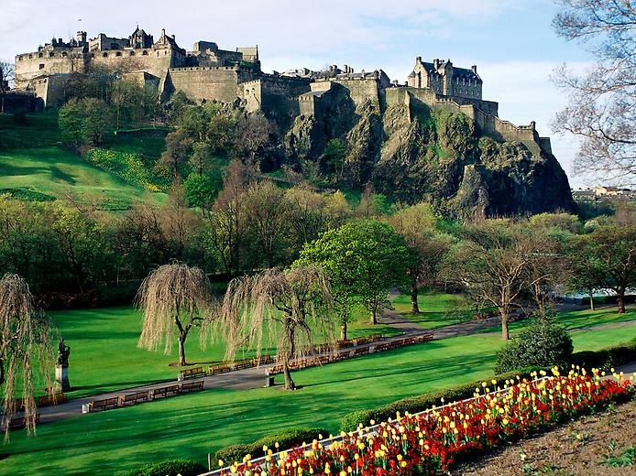
Единбурзький замок

Slide 17
Кафедральний собор

Slide 18
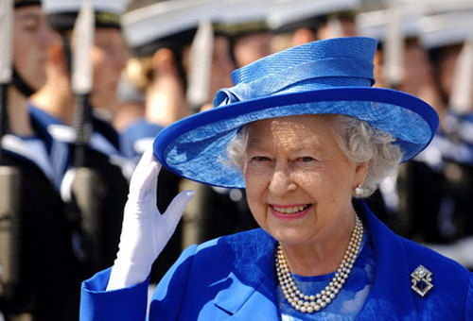
Королева Єлизавета ІІ

Slide 19
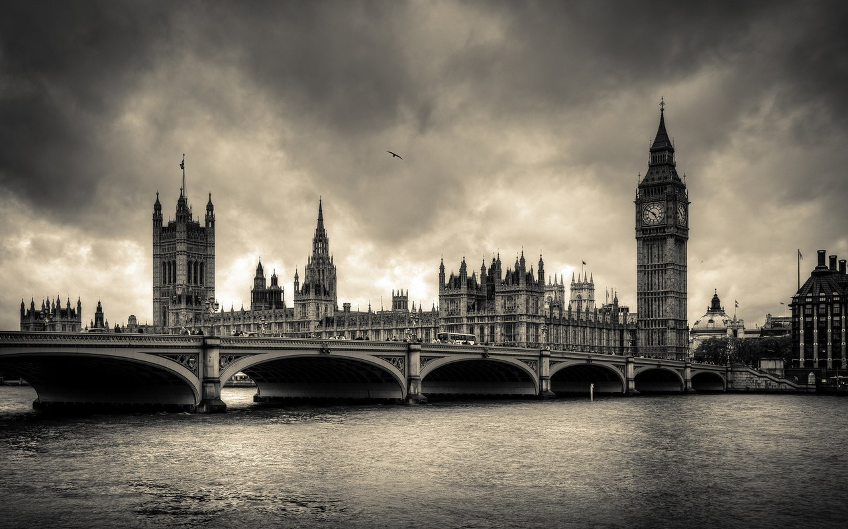

Slide 20
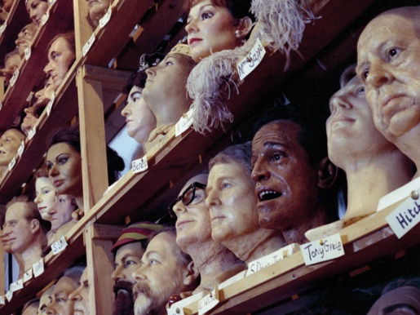
Музей «Мадам Тюссо»

Slide 21
Зал у музеї «Мадам Тюссо»

Slide 22
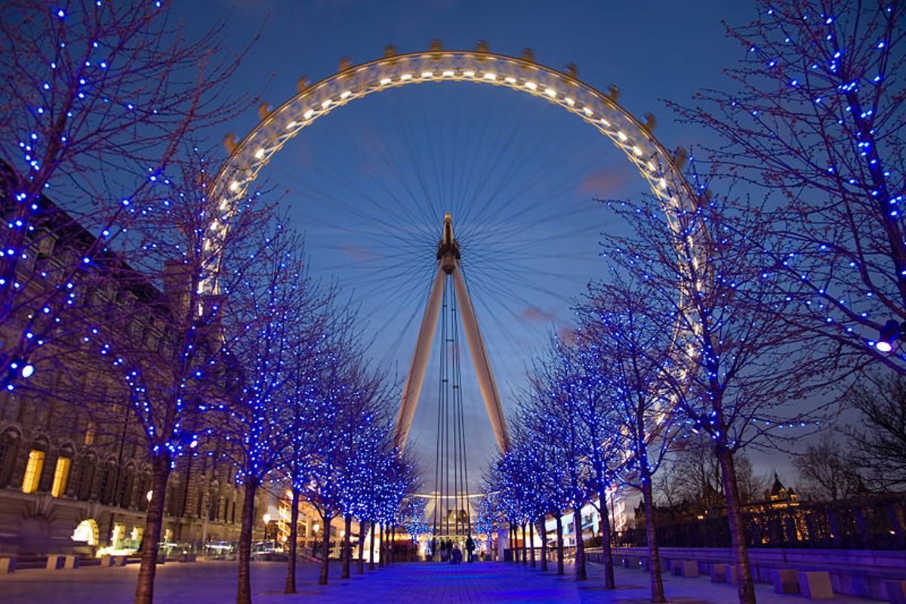
«Око Лондона»

Slide 23
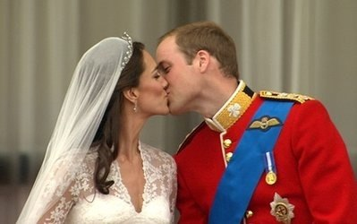

Slide 24
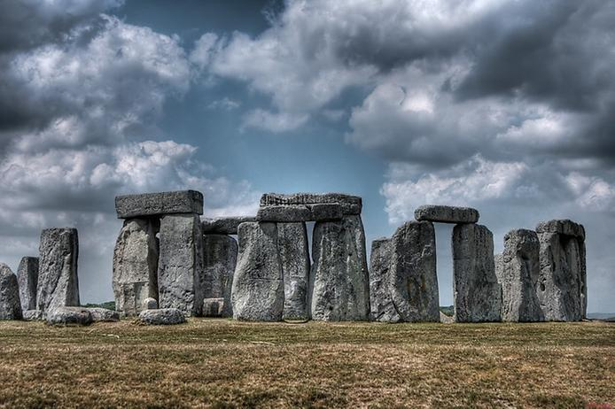
Стоунхендж

Slide 25
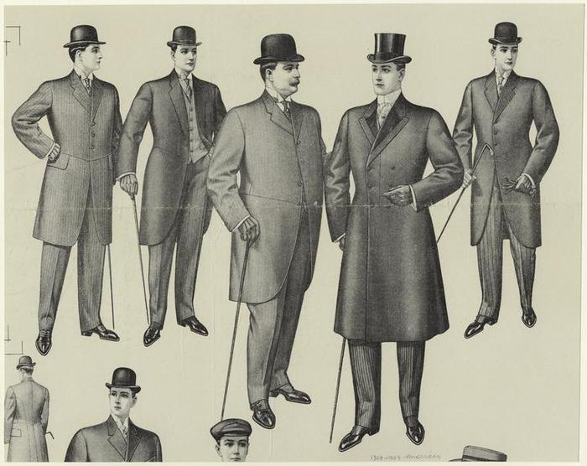

Slide 27
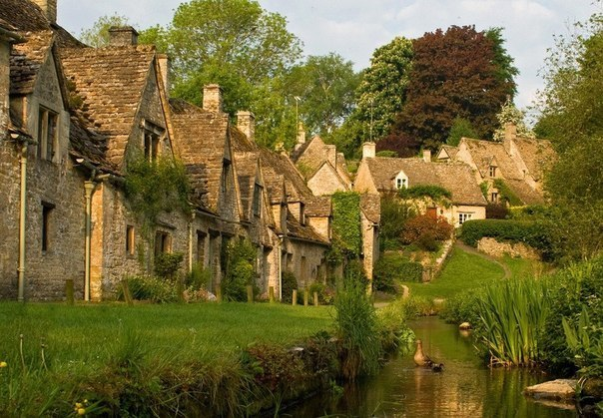

Slide 28
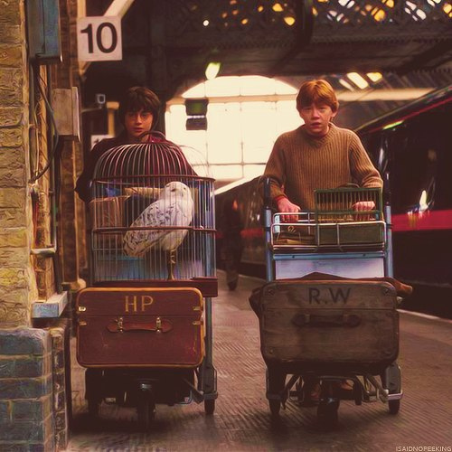

Slide 29
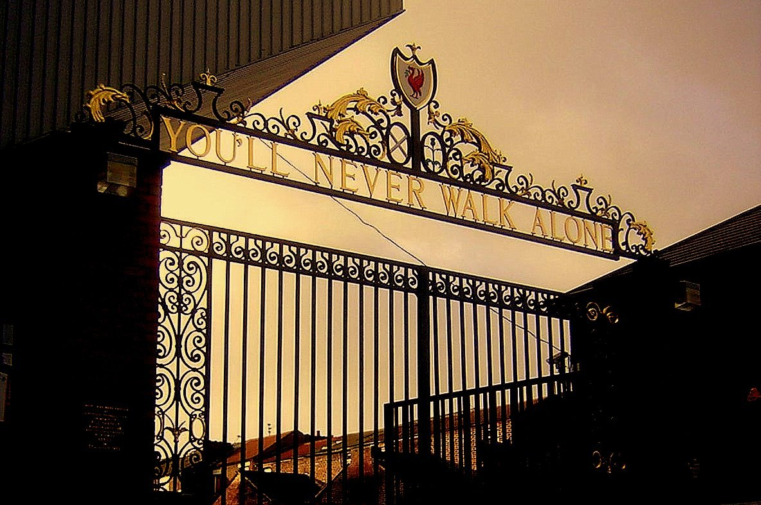

Slide 30
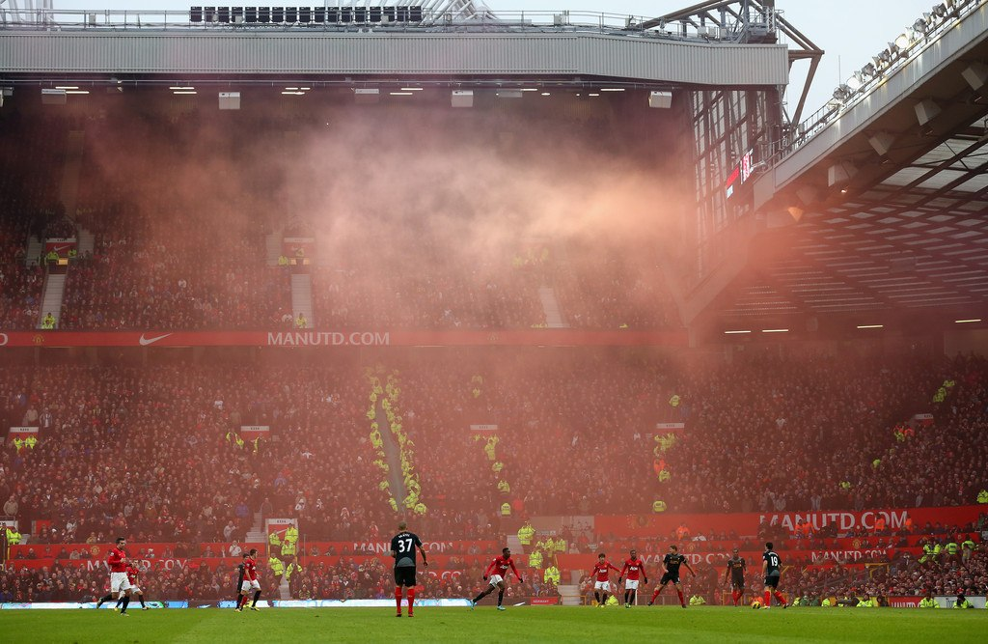

Slide 31
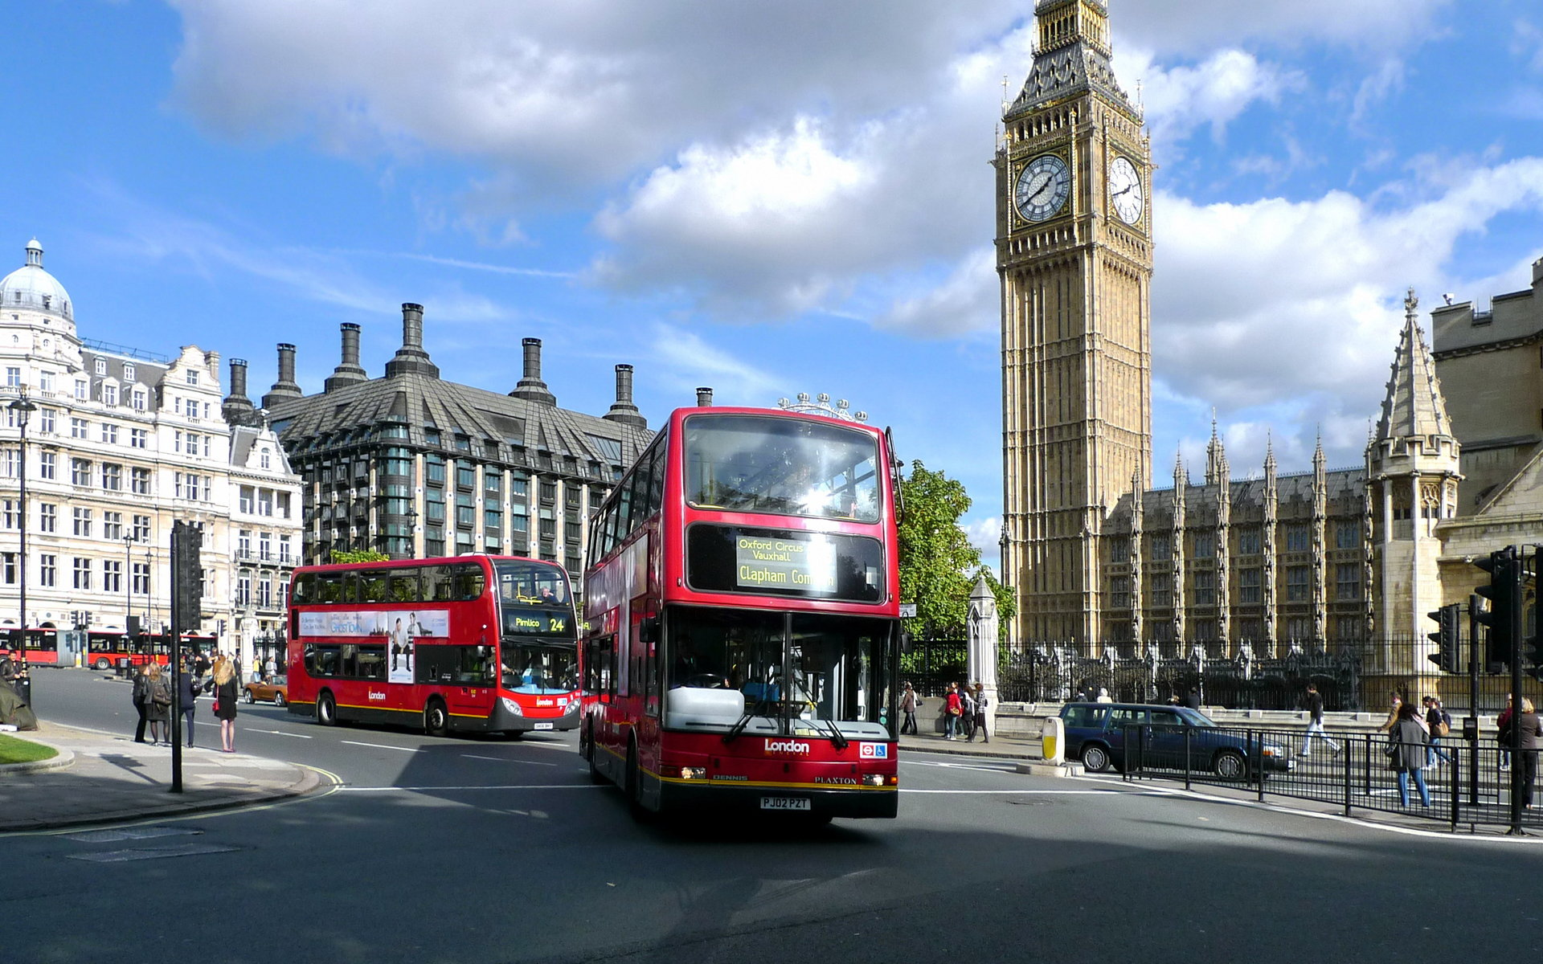

Slide 34
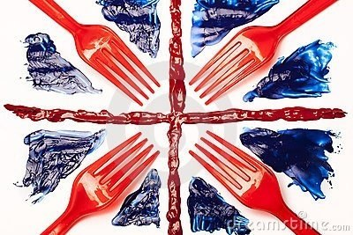
Підготувала
Женчук Ірина

